Slide 1
RedBeanPHP Porque utilizar frameworks?
Palestrante: Prof. Esp. Cristiano José Cecanho

Slide 2
Conteúdo
Apresentação pessoal.
GitHub.
Introdução a Framework.
Visão de CRUD.
Apresentação do RedBean.
Download e Instalação.
Uma agenda em PHP e MySQL (CRUD).

Slide 3
Apresentação Pessoal
Formação:
1991: Mecânica Geral – Escola SENAI, Manuel José Ferreira de Rio Claro.
1995: Técnico Mecânico – ETEC Prof. Armando Bayeux da Silva.
2004: Bacharel em Sistemas de Informação pela UNICLAR.
2008: Adesão ao programa de mestrado na Unesp e participação do GIA (Grupo de Inteligência Artificial da Unesp de Rio Claro).
2010: Especialização em Tecnologia e Educação a Distância.

Slide 4
Apresentação Pessoal
Experiência Profissional:
1993: Torneiro Mecânico.
1994: Técnico Mecânico na Odontécnica Indústria, Comérico LTDA.
2000: Gerente de Oficina na dontécnica Indústria, Comérico LTDA.
2005: Professor no curso Técnico em Informática na ETEC Prof. Armando Bayeux da Silva.
2010: Professor do ensino superior na Escola Superior de Tecnologia e Educação de Rio Claro atuando nos cursos de Sistemas de Informação, Engenharia de Produção, Engenharia Civil e Pedagogia.
Atualmente: vice coordenador do curso de Sistemas de Informação, mantenedor do sistema AVA, mantenedor do sistema de eventos da ESRC/ASSER e professor de cursos de extensão universitária.

Slide 5
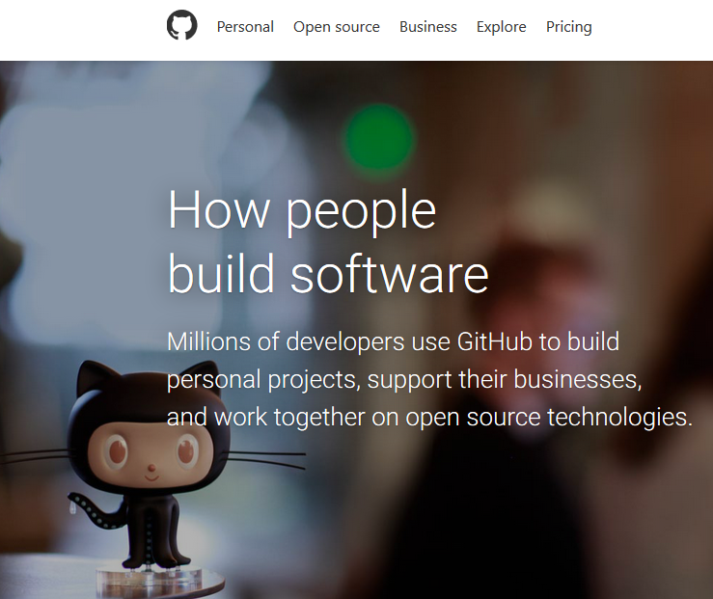
GitHub
https://github.com/cecanho/Agenda-de-Telefone-com-RedBeans

Slide 6
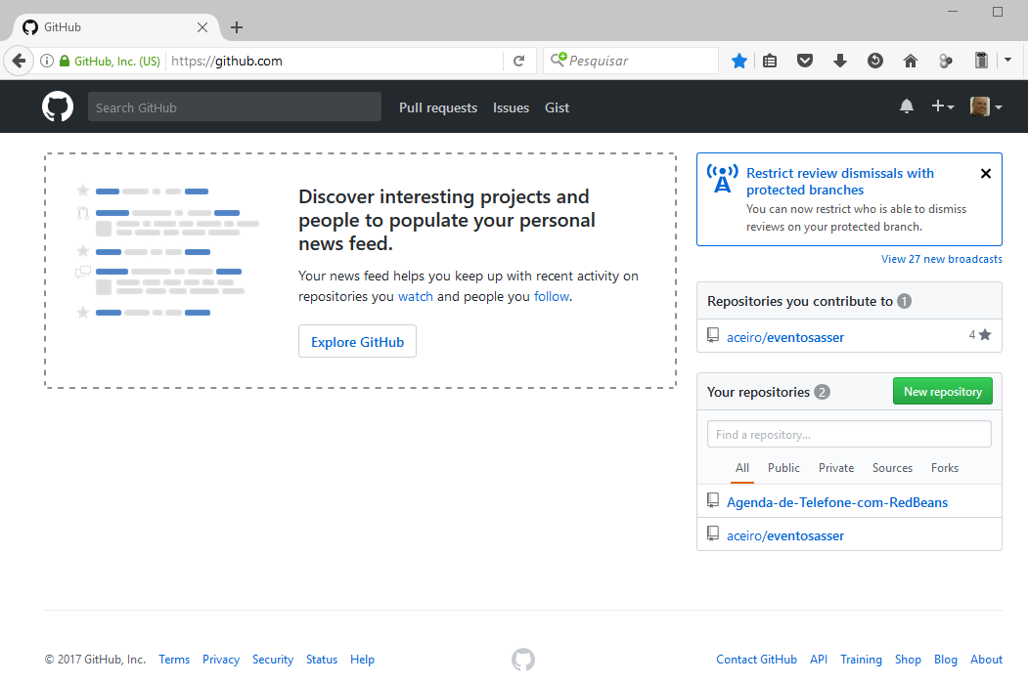

Slide 7
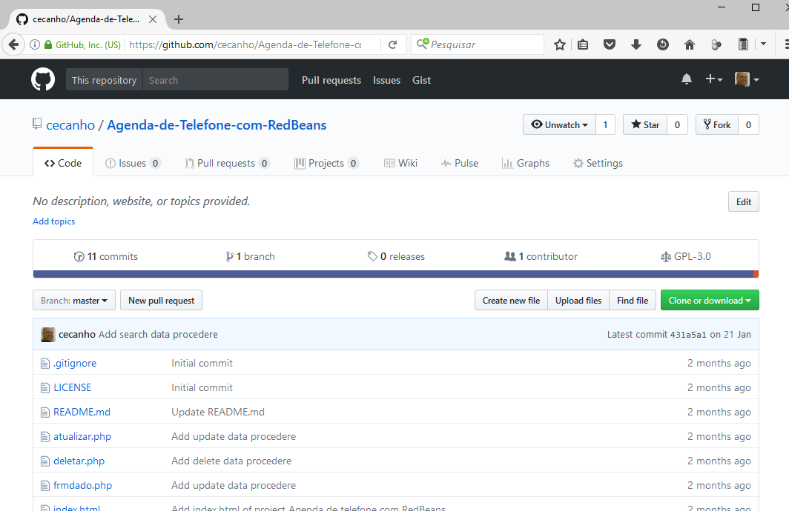

Slide 8
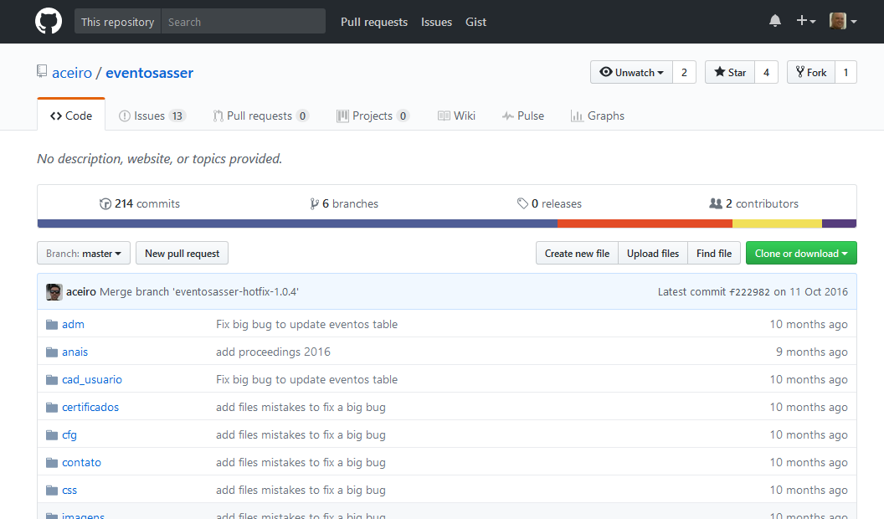
Eventos ASSER

Slide 10
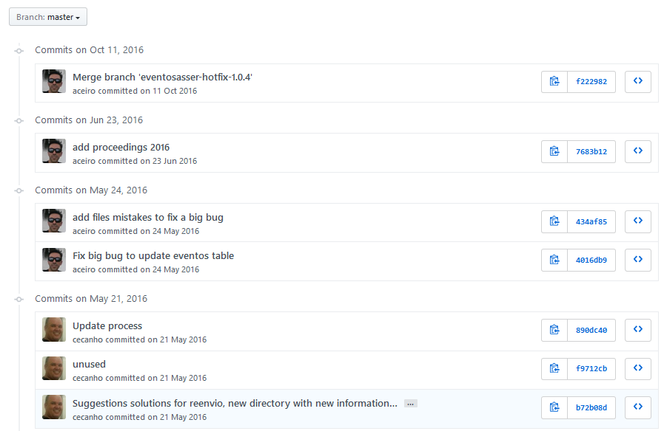

Slide 12
www.eventosasser.com.br

Slide 13
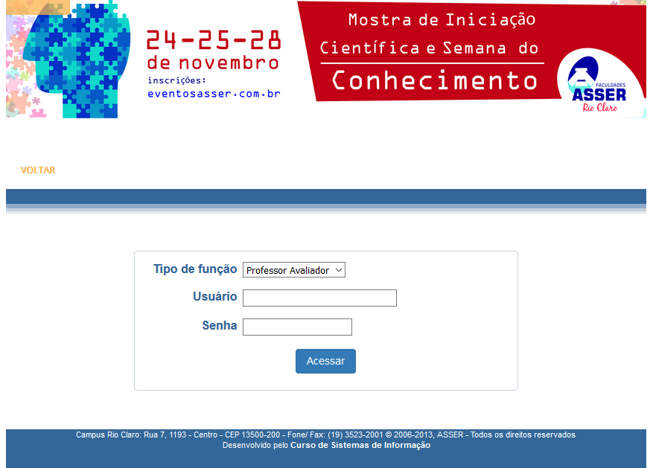

Slide 15
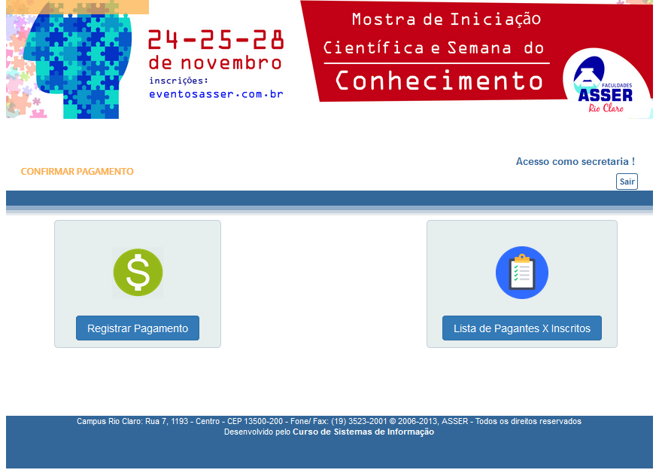

Slide 16
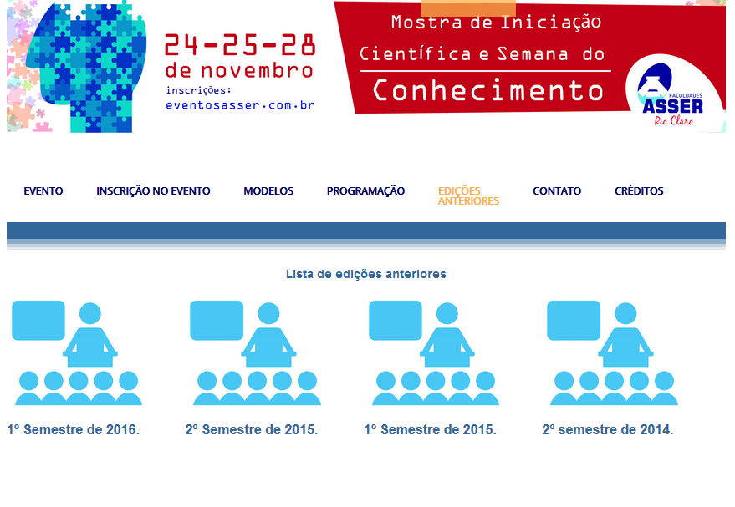

Slide 17
Introdução a Framework
Segundo Wikipedia (2017):
“Um framework (ou biblioteca), em desenvolvimento de software, é uma abstração que une códigos comuns entre vários projetos de software provendo uma funcionalidade genérica. Um framework pode atingir uma funcionalidade específica, por configuração, durante a programação de uma aplicação.”
Fonte: https://pt.wikipedia.org/wiki/Framework

Slide 18
Visão de CRUD
A palavra CRUD é um acrônimo de CREATE, READ, UPDATE e DELETE, ou seja as operações básicas realizadas em um banco de dado relacional.
Estas operações, quando bem estruturadas, auxiliam na manutenção e na persistência dos dados.
Em contrapartida, se por acaso não forem bem estruturadas causam muito embaraço ao administrador do banco de dados (BDA) e pode prejudicar os negócios de uma organização.

Slide 19
Apresentação do RedBean
Como o próprio site diz:
“RedBeanPHP facilita o uso de ORM para PHP. Possui zero configuração ORM, pois a lib que 'automaticamente’ constrói sua base de dados.”
Atualmente, janeiro de 2017, se encontra na versão 4.3.3 e exige PHP 5.3 ou mais atual.
Roda em ambientes Windows, Linux e BSD.

Slide 20
Download e Instalação
Para obter a lib o download pode ser feito a partir de:
http://www.redbeanphp.com/downloadredbean.php
A instalação é simples basta descompactar o arquivo no projeto em desenvolvimento.
Para incluir o RedBean em seu projeto basta utilizar a chamada dentro de seu fonte:

Slide 21
Uma agenda em PHP e MySQL
O exemplo da agenda é de simples entendimento, pois a maioria das pessoas possuem uma seja no celular, ou no velho livrinho ao lado do telefone.
Normalmente uma agenda contém:
Nome.
Telefone.
Celular.
E-mail.
Endereço.

Slide 22
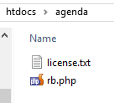
Preparando o diretório
Após o download do RedBean crie um diretório em seu local host e descompacte-o ali:
Dois arquivos apareceram a licença de uso com informações importantes e a lib com todas as funções (rb.php).

Slide 23
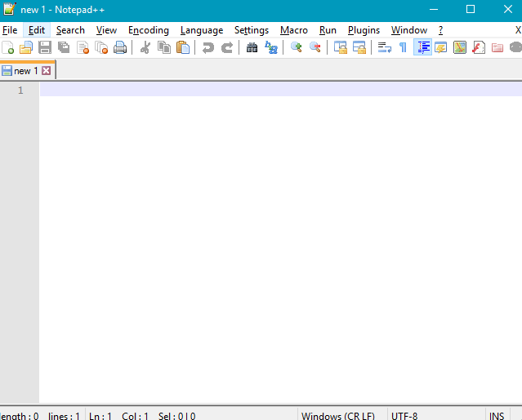
Iniciando o projeto com o Notepad++
O notepad++ é livre e sua instalação é simples e pode ser obtido em:
https://notepad-plus-plus.org/download/v7.3.1.html

Slide 24
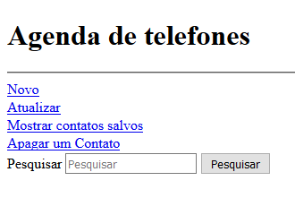
Exemplo
Crie um arquivo index.html no projeto.
A partir dele vamos realizar o CRUD utilizando o RedBeans.

Slide 25
Fonte do exemplo
Disponível no GitHub:
https://github.com/cecanho/Agenda-de-Telefone-com-RedBeans

Slide 26
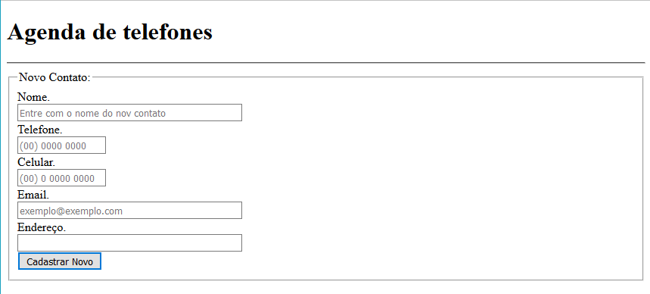
Inserir um contato
Prepare um repositório para adquirir os dados do novo contato (novo.html):

Slide 27
Acionando o RedBean
Crie o arquivo novo.php

Slide 28
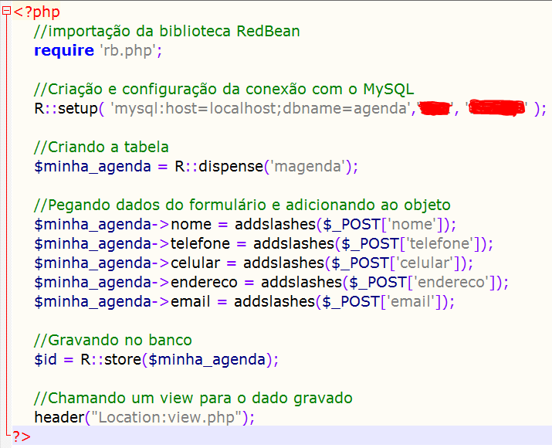

Slide 29
Explicando o fonte
Inicialmente tem a importação da biblioteca RedBean
require 'rb.php';
Criação e configuração da conexão com o MySQL
R::setup( 'mysql:host=localhost;dbname=agenda','usuario’, 'senha );
Criando a tabela
$minha_agenda = R::dispense('magenda');
Uma observação: o nome da tabela não pode conter o sinal de “_”.

Slide 30
Uma vez criado o objeto
Agora falta adicionar os dados ao objeto antes de gravar no banco de dados:
$minha_agenda->nome = addslashes($_POST['nome']);
$minha_agenda->telefone = addslashes($_POST['telefone']);
$minha_agenda->celular = addslashes($_POST['celular']);
$minha_agenda->endereco = addslashes($_POST['endereco']);
$minha_agenda->email = addslashes($_POST['email']);

Slide 31
Visualizar o dado gravado
Crie um arquivo view.php. Neste deve constar a seguinte informação:
Importação da biblioteca RedBean:
require 'rb.php';
Criação e configuração da conexão com o MySQL:
R::setup( 'mysql:host=localhost;dbname=agenda','usuario', 'senha' );
Pegando todos os dados da tabela:
$rows = R::getAll( 'select * from magenda' );
Depois basta realizar um foreach e colocar os dados para visualização no html.

Slide 32
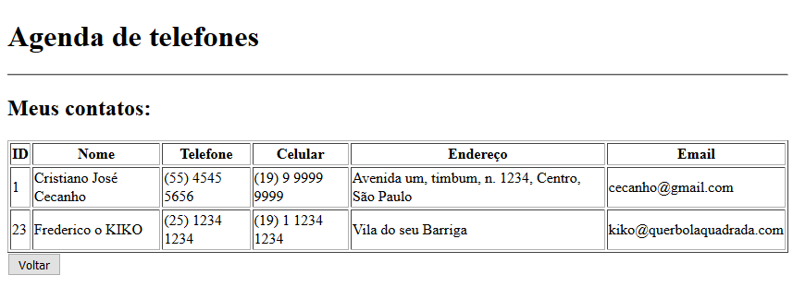
O resultado pode ser

Slide 33
Atualizar
Para atualizar será preciso as seguintes telas:
view_up.php: mostra todos os campos para visualização, mas com um radio button para selecionar apenas um item.
frmdado.php: mostra todos os campos em forma de edição, menos ID.
atualizar.php: aqui contém o RedBean para atualização..
**Todos os fontes disponíveis no GitHub.

Slide 34
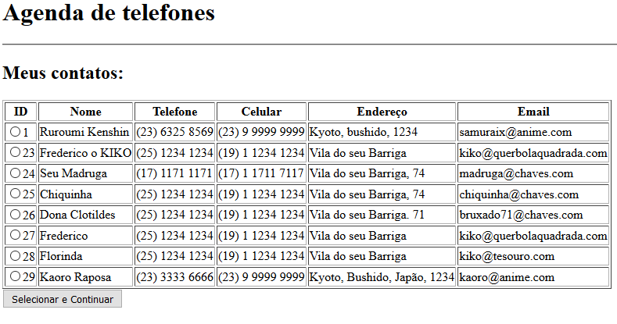
View_up.php

Slide 35
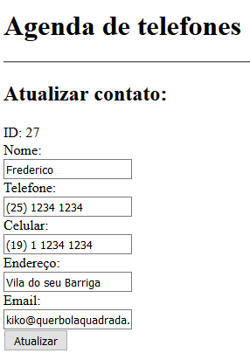
Frmdados.php

Slide 36
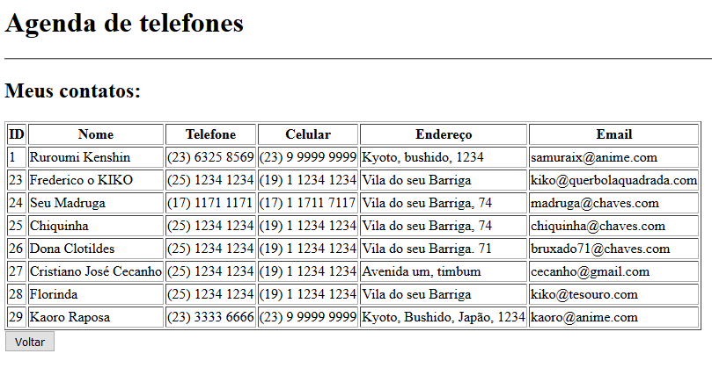
Visualizando a alteração

Slide 37
Apagar um registro
Meio difícil de acontecer, mas também deve-se prever esta possibilidade.
Procedimento parecido com o atualizar:
view_del.php: igual ao view_up.php.
deletar.php: contém o RedBean responsável pela deleção.
**Fonte disponível no GitHub.

Slide 38
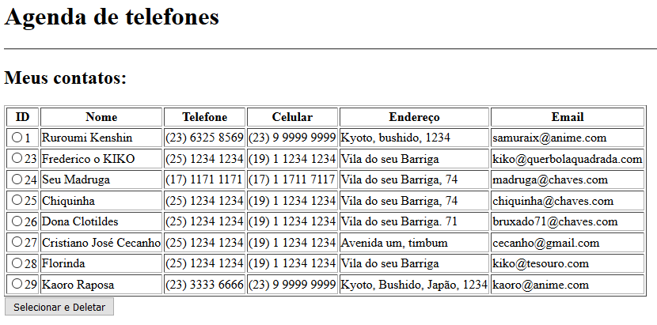
View_del.php

Slide 39
Deletar.php
Comece com a importação e ligação com o banco (boa prática de programação: note que este código se repete, então fica mais fácil criar uma biblioteca de conexão)
require ‘rb.php’;
R::setup('mysql:host=localhost;dbname=agenda','usuario', 'senha' );
Buscar um bean específico.
$bean = R::findOne('magenda', 'id = ?', array($_POST['id']));
O método trash apaga a linha selecionada.
R::trash($bean);
Chamando um view para visualizar a alteração.
header("Location:view.php");

Slide 40
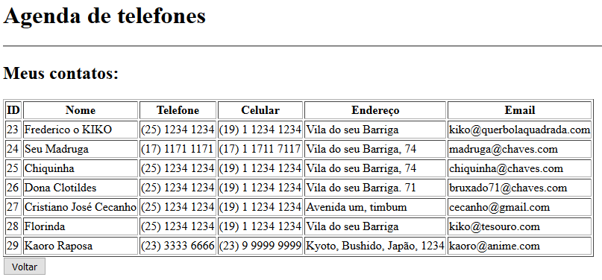
Visualização do campo um deletado

Slide 41
Pesquisar um nome na lista
Para esta tarefa serão necessários alguns passos, como por exemplo, ao digitar o nome de uma pessoa no Pesquisar do index.html e clicar em Buscar:
A resposta será um view com todos os contatos com aquele nome pesquisado. Este será um arquivo com o nome view_bsc.php.

Slide 42
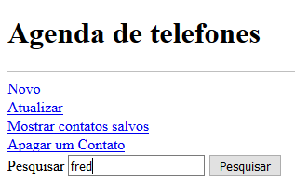
No index.html
Vamos buscar todos os nomes que comecem com Fred, ou possuem esta sequência de letras:

Slide 43
Resultado da busca

Slide 44
O RedBean responsável pela busca
Importação e conexão com o banco de dados:
require 'rb.php';
R::setup( 'mysql:host=localhost;dbname=agenda','usuario', 'senha' );
Uma variável responsável pelo sql.
$sql = 'select * from magenda where nome like "%' . $_POST['pesquisar'] . '%";';
Execução do sql:
$rows = R::getAll($sql);

Slide 45
O que melhorar?
Este tutorial é somente uma base para iniciar seus estudos com RedBean. Cabe a você melhorar suas técnicas.
Não foi adotado estilos CSS 3, mas facilmente pode ser adotado BootStrap como exemplo.
Criar uma classe/biblioteca conexão para evitar a escrita de códigos repetitivos.
Criar uma encriptação para dados como usuário e senha do banco de dados.

Slide 46
Obrigado
Cristiano José Cecanho
www.cecanho.com.br
https://www.youtube.com/user/crispdg
cecanho@gmail.com

